Slide 1
Rozvoj jazykových dovedností na pozadí ekonomických zpráv

Slide 2
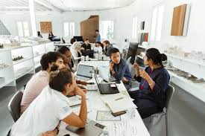
WORKSHOP = WORK + SHOP

Slide 3
Ekonomická zpráva/ Business news
krátká aktuální zpráva v délce cca 1-2 minut prezentovaná na začátku semináře
zdroj: jakýkoli dle výběru studentů
obsah: - musí se týkat „business“
- o ČR/SR, Evropě, USA, velkých ekonomik Asie
(Ameriky, Afriky)
omezení

Slide 4
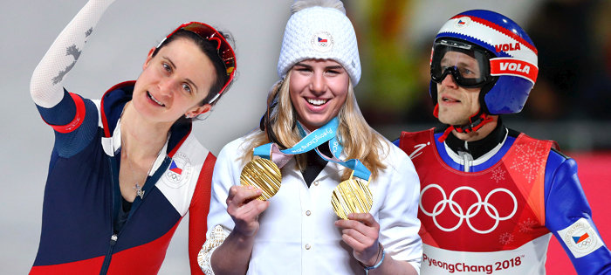

Slide 6
Zkušenost?

Slide 7
Důvody zavedení aktivity
„být v obraze“
zastaralý počítač v učebně (nejsme JŠ)
ALE: - aktuality na ZŠ/SŠ (špatná zkušenost – jeden student prezentoval, ostatní nedávali pozor)
Jak tedy zapojit všechny studenty?

Slide 8
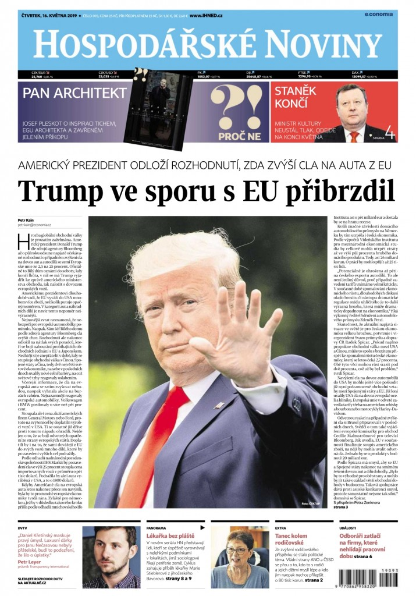

Slide 9
Aktivity bez přípravy
prezentace ve dvojicích - student
- kolega
prezentace na druhou
prezentace na třetí
prezentace všichni všem - mingling
prezentace 5ti letému dítěti
3-4 slova a rekonstrukce původní zprávy
prezentovat jako tweet, TV zpráva, sehrát jako rozhovor

Slide 10
Aktivity s přípravou
matching – rozdělení zprávy na půl
matching na druhou, na třetí – rozdělení zprávy na více částí
doplnění (domácí příprava) - pouze začátek zprávy
- pouze konec zprávy
?

Slide 11
Hints
„How dare you!“
FN Brno Bohunice, srpen 2019 – leden 2020
Rock Wallaby
„Investujte a já pojedu.“
Daughter.
I know – I might have an idea – I do not have a clue

Slide 12
Rozdělení do dvojic
se sousedem
s někým, s kým jste ještě nemluvili
s někým, s kým máte něco viditelně společného
matching
?

Slide 14
Dovednosti
mluvení
poslech
čtení
psaní
mini prezentace
parafrázování
shrnutí
paměť
autentická slovní zásoba
„být v obraze“ + znát zdroje

Slide 15
Silvie Bilková ESF CJV MU

